Slide 1





Slide 2


Raport 15-lecia
Źródła informacji
Badanie ankietowe Fundacji Edukacyjnej „Perspektywy”: Państwowe wyższe szkoły zawodowe w Polsce 2013, luty 2013, odpowiedzi od 36 uczelni
Rocznik GUS: Szkoły wyższe w Polsce i ich finanse 2012
Dane MNiSW: Wykaz uczelni publicznych nadzorowanych przez Ministra właściwego ds. szkolnictwa wyższego
Raport „Perspektyw”: Uczelnie przyszłości 2010
Warszawa, Sejm RP, 8 maja 2013

Slide 3

Raport 15-lecia
Publikacja raportu
1. Miesięcznik edukacyjny „Perspektywy” (nr 3/2013)
2. Portal edukacyjny:
www.pwsz.perspektywy.pl
3. Strona Konferencji Rektorów Publicznych Szkół Zawowodych (KRePSZ):
www.krepsz.pl
Warszawa, Sejm RP, 8 maja 2013

Slide 4
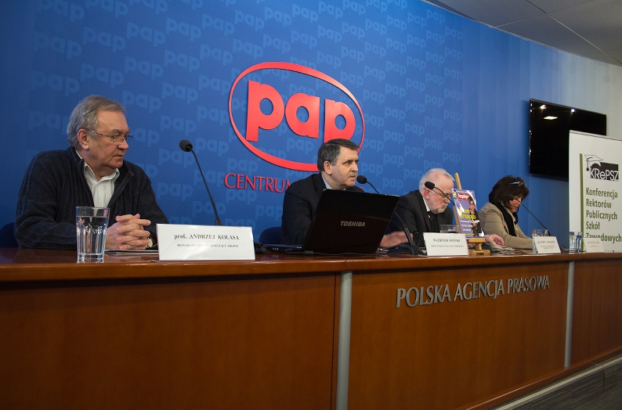
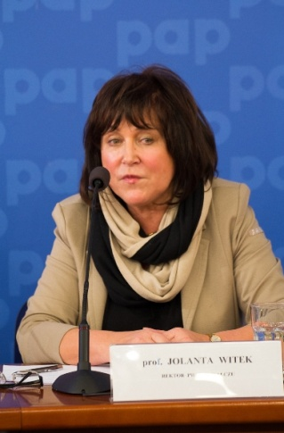
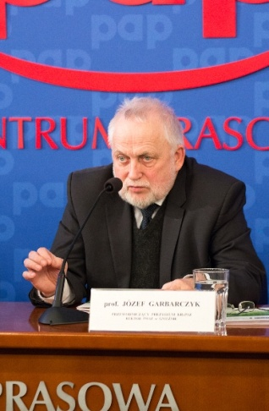
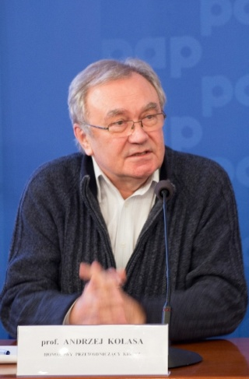
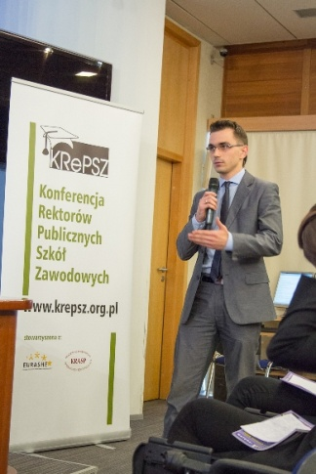
Konferencja prasowa 14 marca
Centrum Prasowe PAP
Ponad 130 informacji
w prasie, radio, telewizji, internecie
Warszawa, Sejm RP, 8 maja 2013

Slide 5
I. Bilans 2013

Slide 6
Bilans 2013
Uczelnie
W Polsce funkcjonuje 36 państwowych wyższych szkół zawodowych (PWSZ).
Najwięcej państwowych wyższych szkół zawodowych jest w województwach podkarpackim i wielkopolskim (po 5 uczelni) oraz w dolnośląskim i małopolskim (po 4 uczelnie). Jedynie w województwie pomorskim nie ma PWSZ.
(według stanu na dzień 1 marca 2013 roku)
Warszawa, Sejm RP, 8 maja 2013

Slide 7
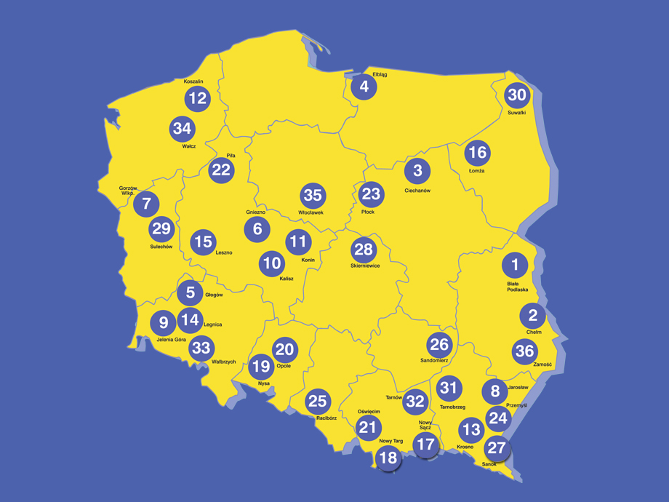
Bilans 2013
Po 5 PWSZ: podkarpackie
i wielkopolskie
Państwowe wyższe szkoły zawodowe istnieją w 15 (na 16) województw w Polsce

Slide 8
Bilans 2013
Uprawnienia
Państwowe wyższe szkoły zawodowe w Polsce posiadają łącznie następujące uprawnienia:
330 uprawnień do kształcenia na studiach I stopnia (licencjackich i inżynierskich)
14 uprawnień (w 9 uczelniach) do kształcenia na studiach
II stopnia (magisterskich)
Oznacza to, że jedna PWSZ posiada średnio 9,6 uprawnienia do kształcenia na studiach I lub II stopnia.
Warszawa, Sejm RP, 8 maja 2013

Slide 9
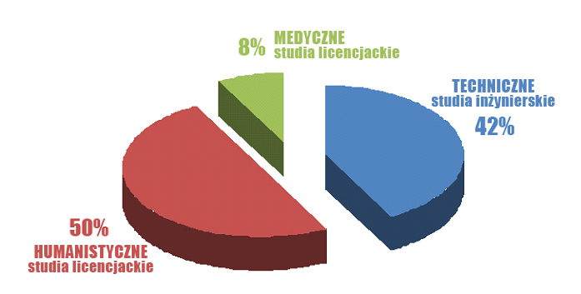
Bilans 2013
Kierunki studiów
Warszawa, Sejm RP, 8 maja 2013

Slide 10
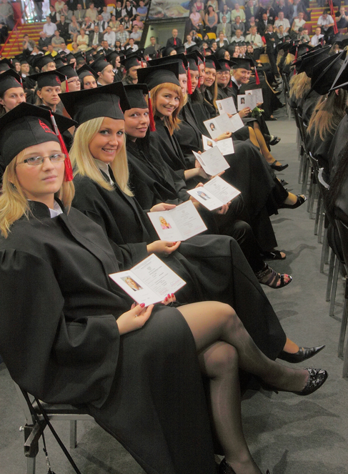
Bilans 2013
Studenci
W państwowych wyższych szkołach zawodowych studiuje ponad 78 tys. osób, w tym prawie 56 tys. osób w trybie stacjonarnym
Na studiach magisterskich w PWSZ studiuje ok. 2,4 tys. osób, w tym ok. 1,4 tys. osób na studiach stacjonarnych.
Dla porównania:
Studenci PWSZ stanowili w roku akadem. 2011/12 ponad 4,4 procent ogółu studentów w Polsce.
Warszawa, Sejm RP, 8 maja 2013

Slide 11
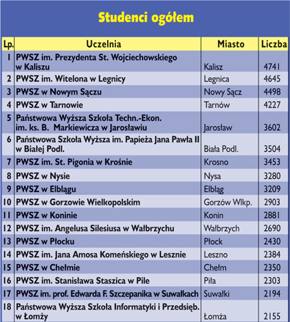
Bilans 2013
Warszawa, Sejm RP, 8 maja 2013

Slide 12
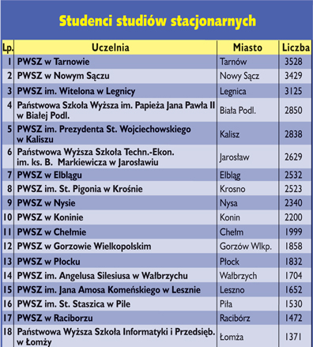
Bilans 2013
Warszawa, Sejm RP, 8 maja 2013

Slide 13
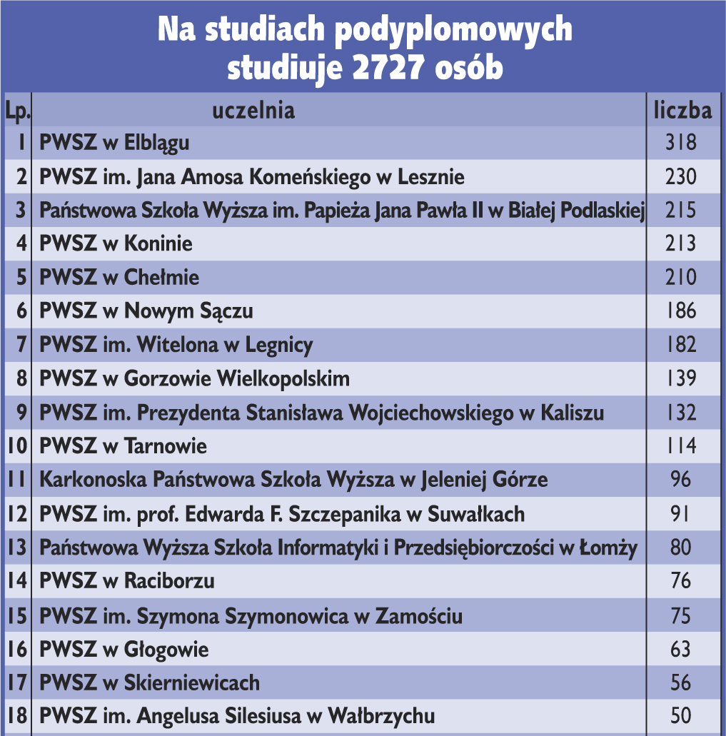
Bilans 2013
Warszawa, Sejm RP, 8 maja 2013

Slide 14

Bilans 2013
Kadra naukowo-dydaktyczna
W państwowych wyższych szkołach zawodowych swoją wiedzę przekazuje studentom prawie 5 tys. wykładowców i nauczycieli akademickich.
Dla porównania:
We wszystkich uczelniach w Polsce zatrudnionych jest ponad 100 tys. nauczycieli akademickich.
Warszawa, Sejm RP, 8 maja 2013

Slide 15
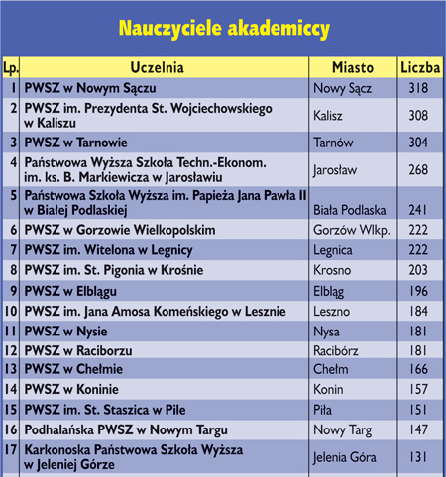
Bilans 2013
Warszawa, Sejm RP, 8 maja 2013

Slide 16

Bilans 2013
Stypendia i akademiki
Ponad 23 tys. studentów państwowych wyższych szkół zawodowych otrzymuje stypendia
- w tym ponad 6 tys. osób za wyniki w nauce.
Dla studentów zamiejscowych państwowe wyższe szkoły zawodowe przygotowały ponad 5 tys. miejsc
w 34 własnych domach studenckich.
Warszawa, Sejm RP, 8 maja 2013

Slide 17

Bilans 2013
Zaplecze dydaktyczne
Państwowe wyższe szkoły zawodowe posiadają łącznie
643 789 tys. m2 powierzchni dydaktycznej
w tym 618 605 tys. m2
to powierzchnia własna.
Dla porównania:
Szkoła Główna Handlowa w Warszawie posiada 13.354 m2 powierzchni dydaktycznej. Oznacza to, że w budynkach własnych PWSZ można rozmieścić 46 uczelni wielkości SGH.
Warszawa, Sejm RP, 8 maja 2013

Slide 18
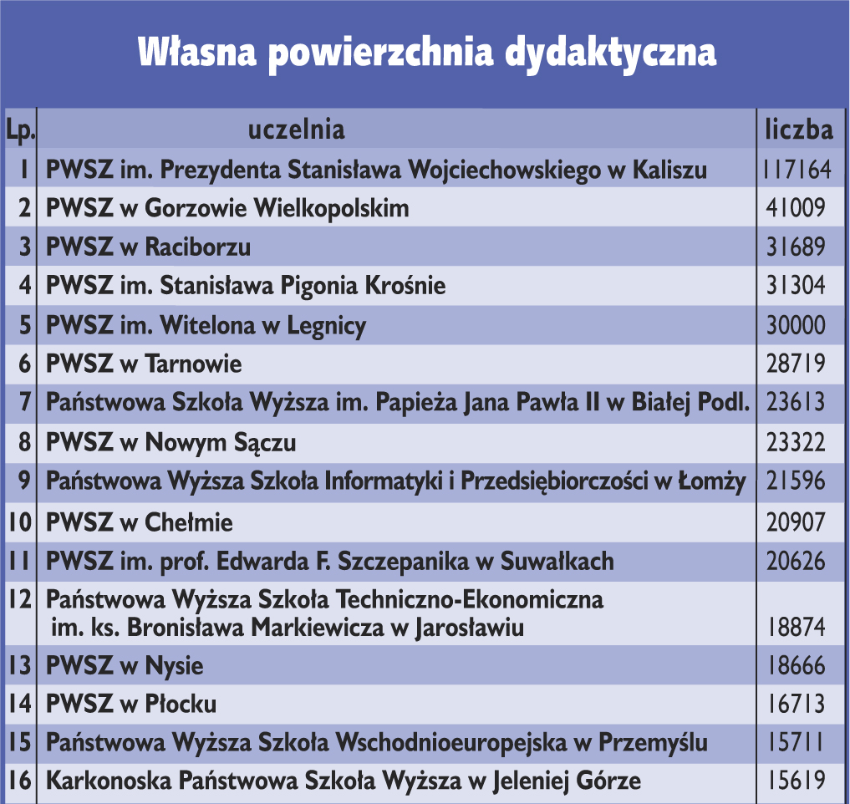
Bilans 2013
Warszawa, Sejm RP, 8 maja 2013

Slide 19

Bilans 2013
Obcokrajowcy
W państwowych wyższych szkołach zawodowych studiuje
923 obcokrajowców.
Dla porównania:
w Polsce studiuje ok. 28 tys. obcokrajowców. Oznacza to, że każdy co 30 student zza granicy studiuje w państwowej wyższej szkole zawodowej.
Warszawa, Sejm RP, 8 maja 2013

Slide 20
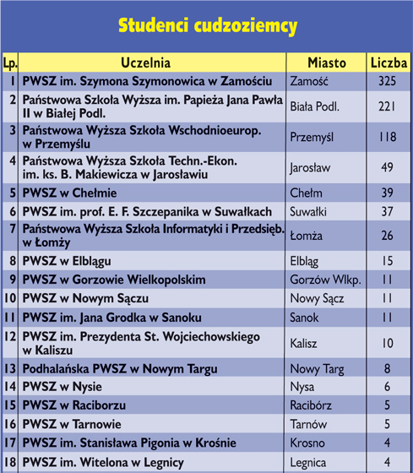
Bilans 2013
Warszawa, Sejm RP, 8 maja 2013

Slide 21

Bilans 2013
Wymiana studencka
W roku akademickim 2011/2012 z państwowych wyższych szkół zawodowych wyjechało w ramach wymiany na studia zagraniczne 556 studentów.
W tym samym okresie na studia w ramach wymiany do polskich PWSZ przyjechało 248 studentów
z zagranicy.
Warszawa, Sejm RP, 8 maja 2013

Slide 22
II. Dorobek 1998-2013

Slide 23
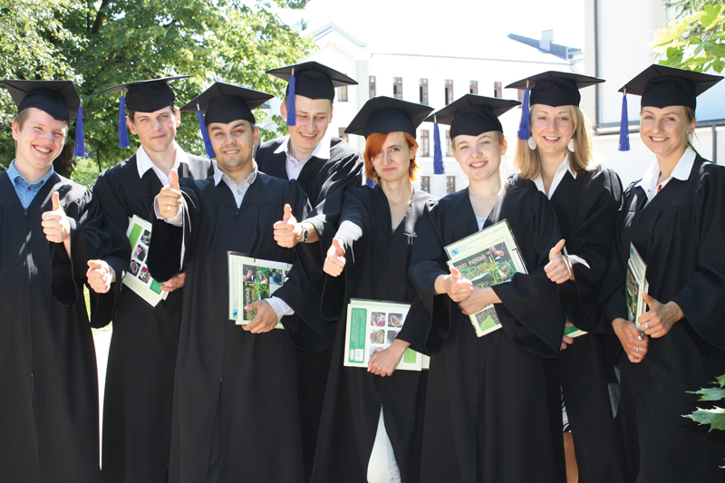
Dorobek 1998-2013
Absolwenci
Państwowe wyższe szkoły zawodowe wykształciły od 1998 roku 210 tys. absolwentów
- w tym 143 tys. osób ukończyło studia stacjonarne.
Warszawa, Sejm RP, 8 maja 2013

Slide 24
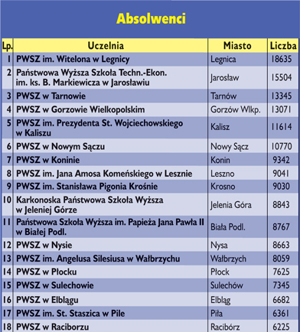
Dorobek 1991-2013
Warszawa, Sejm RP, 8 maja 2013

Slide 25
III. Trendy rozwojowe

Slide 26
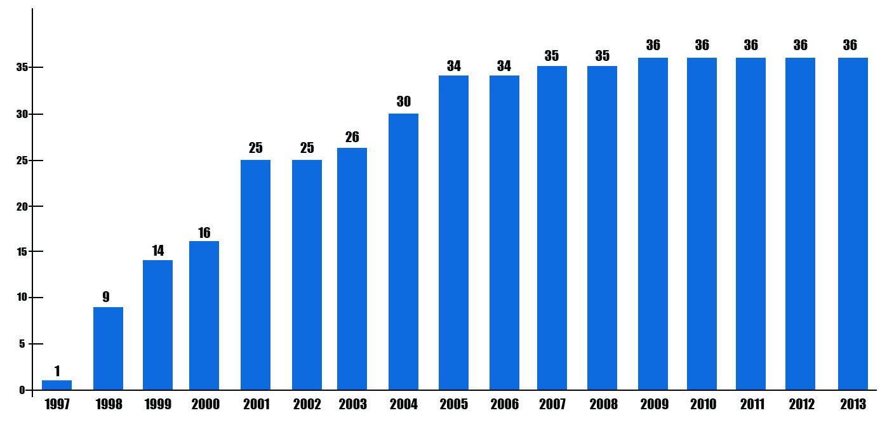
Trendy rozwojowe
Uczelnie
Liczba
uczelni
Warszawa, Sejm RP, 8 maja 2013

Slide 27
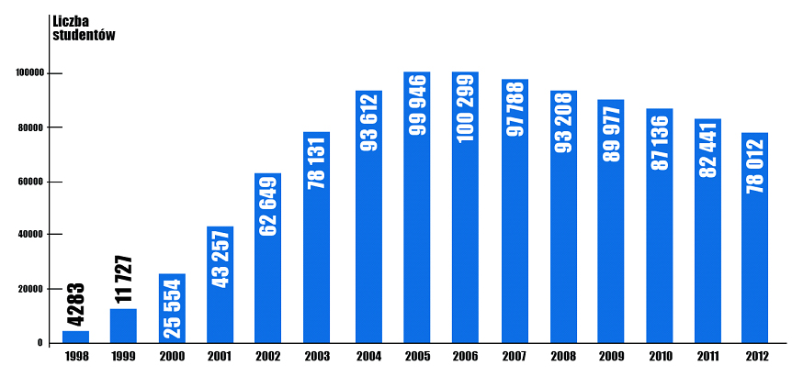
Trendy rozwojowe
Studenci
*
* Uwaga: Oszacowanie Fundacji Edukacyjnej „Perspektywy”
Warszawa, Sejm RP, 8 maja 2013

Slide 28
Podsumowanie

Slide 29
Podsumowanie
Duma i wyzwanie
Prof. Józef Garbarczyk, przewodniczący Konferencji Rektorów Publicznych Szkół Zawodowych, rektor PWSZ w Gnieźnie:
- Państwowe Wyższe Szkoły Zawodowe już na trwałe są w systemie szkolnictwa wyższego i oddziałują na regiony w sensie naukowym i kulturotwórczym. To musi procentować na przyszłość naszego kraju. Proces tworzenia PWSZ był wielkim wyzwaniem i wysiłkiem – nie chodziło tylko o budowanie krok po kroku uczelni, ale też o przełamywanie mentalności samorządów, które nie do końca rozumiały istotę szkoły wyższej, mając doświadczenia wyłącznie ze średnimi. Trzeba też było przekonywać kolegów z uczelni akademickich, że nie tworzymy dla nich konkurencji, a przeciwnie, uzupełniamy instytucje kształcące na poziomie wyższym, co jest ważne w aspekcie procesu bolońskiego.
Warszawa, Sejm RP, 8 maja 2013

Slide 30
Podsumowanie
Pomóc i dać szansę
Prof. Jerzy Woźnicki, prezes Fundacji Rektorów Polskich:
- Dorobek PWSZ trzeba rozpoznać i docenić. Uczelnie te docierały z ofertą bliżej kandydata na studia, tworzyły potrzebne specjalności i kierunki studiów, pozyskiwały środki i kształciły bardziej praktycznie na potrzeby lokalne. Widać też ogromny wysiłek inwestycyjny: powstawały atrakcyjne kampusy, wzbogacono tradycje szkolnictwa wyższego na danym terenie. Pojawiły się też wśród nich uczelnie znakomite.
- Polityka rządu wobec tych uczelni powinna polegać na pomocy tym, którzy już odnaleźli swoją właściwą ścieżkę, mają strategię rozwoju i determinację jej realizacji. Z myślą o latach 2013-2020 powinien powstać wydzielony, działający w formule konkursu, strumień wspierania finansowego zaakceptowanych projektów przetrwania, a potem rozwoju dobrych PWSZ na różnych ścieżkach. Jest to obowiązek władz publicznych wobec tych uczelni.
Warszawa, Sejm RP, 8 maja 2013

Slide 31
Podsumowanie
Trzy decyzje
Powstanie i rozwój publicznego wyższego szkolnictwa zawodowego w Polsce jest ważnym elementem wielkiego wysiłku polskiego środowiska akademickiego związanego z transformacją ustrojową. PWSZ-ty stanęły obecnie wobec zagrożeń i wyzwań, związanych z pogłębiającym się niżem demograficznym, do których przezwyciężenia niezbędne są aktywne działania państwa. Potrzebne są decyzje w trzech obszarach:
1. Zapewnienie PWSZ-om możliwości rozwoju własnych kadr dydaktyczno-naukowych, co wymaga niezbędnego wsparcia dla realizacji wybranych badawczych funkcji uczelni.
2. Wprowadzenie rozwiązań motywujących pracodawców do rozwijania systemu praktyk dla studentów profilu praktycznego, realizowanych przede wszystkim w PWSZ-ach.
3. Wsparcie PWSZ-ów w zakresie rozwoju studiów dla osób w wieku 40+ w ramach programu Life Long Learning (Erasmus for All).
Warszawa, Sejm RP, 8 maja 2013

Slide 32

Podsumowanie
Polska znaczyć tyle będzie, ile jej nauka i kultura
Warszawa, Sejm RP, 8 maja 2013

Slide 33
Dziękuję za uwagę!
Waldemar Siwiński
Fundacja Edukacyjna „Perspektywy”
w.siwinski@perspektywy.pl

